Slide 1
Big Data e a Ciência de Dados
Professor Rafael Escalfoni

Slide 2
Características de Big data
3 V’s + 2V’s
Obtendo valor de Big Data
Traçando uma estratégia de Big Data
Os 5 P’s de Data Science
https://www.ibm.com/blogs/watson-health/the-5-vs-of-big-data/

Slide 5
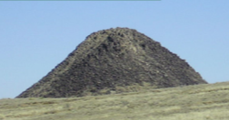
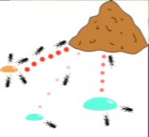
Volume
Tamanho
A cada minuto,
204 milhões de e-mails são enviados
200.000 fotos e 1.8 milhões de likes no Facebook
1.3 milhões de visualizações e 72 horas de uploads de vídeos no Youtube

Slide 6
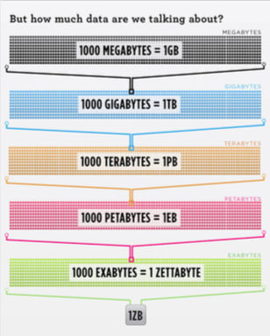
Volume – mas do que estamos falando???
100MB – suficiente para volumes de enciclopédias
5GB – Um DVD (um filme beeem longo)
1TB – 300 horas de vídeo de excelente qualidade

Slide 7
Vídeo - grandezas

Slide 8
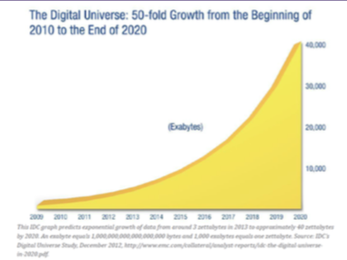
Crescimento exponencial da produção de dados
Mais dados
mais segurança (sensores em uma aeronave)
mais insights de negócios

Slide 9
Desafios
PROCESSAMENTO DE BIG DATA
VOLUME
DESEMPENHO
CUSTO
ARMAZENAMENTO
AQUISIÇÃO DE DADOS
DISTRIBUIÇÃO
PROCESSAMENTO
RECUPERAÇÃO

Slide 11
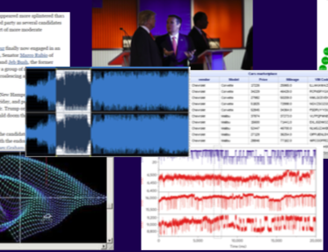
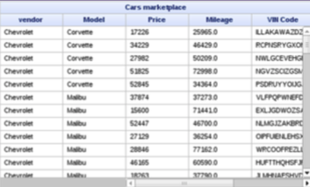
VARIEDADE - complexidade
Saímos de modelos de dados tabulares para dados heterogêneos

Slide 12
variedade - implicações
Variedade Estrutural
Formatos e modelos
Variedade Semântica
Como interpretar e operar os dados
Variedade de Mídias
Meio no qual os dados são obtidos
Variação de disponibilidade
Tempo real? Intermitentes?

Slide 13
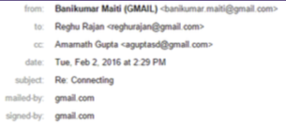
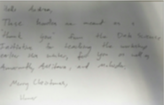
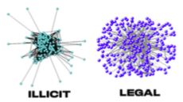
Variedade dentro de um tipo
Coleção de um Email
Dados tabulares
Texto não-estruturado

Slide 14
Problemas de escalabilidade
Dificulta o tratamento / processamento
Dificulta a criação de uma base comum para armazenamento
Dificulta a comparação e correspondência de dados
Dificulta a integração
Mudanças de Gestão e Políticas

Slide 16
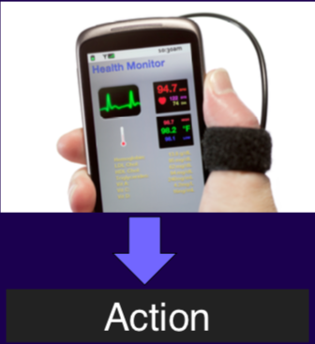
Velocidade == rapidez
Rapidez na criação
Rapidez no armazenamento de dados
Rapidez na análise de dados
BIG DATA => AÇÃO EM TEMPO REAL

Slide 17
PROCESSAMENTO EM BATCH
ALIMENTAÇÃO EM PEDAÇOS
COLETA
LIMPEZA
ESPERAR
AÇÃO
PROCESSAMENTO EM TEMPO REAL
CAPTURE INSTANTANEAMENTE DADOS DE STREAMING
ALIMENTE AS MÁQUINAS EM TEMPO REAL
PROCESSE EM TEMPO REAL
AÇÃO

Slide 18
Taxa necessária para ações orientadas por dados
Taxa de geração e processamento de dados

Slide 19
3V’s +2V’S
VOLUME
VELOCIDADE
VARIEDADE
VERACIDADE
VALÊNCIA

Slide 20
VERACIDADE – incerteza dos dados
1 EM CADA 3 GESTORES
Não confia nas informações que eles usam para tomar decisões
Má qualidade de dados custa à economia dos EUA cerca de US$3,1 trilhões por ano

Slide 21
VERACIDADE == QUALIDADE
VALIDADE E VOLATILIDADE
Acurácia de dados
Confiabilidade de fontes de dados
Contexto dentro da análise

Slide 23
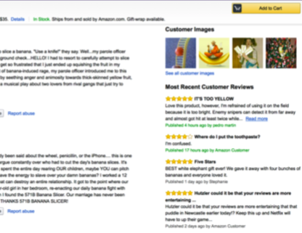
Mas dados sociais não funcionam???
Quando confiar em análise de sentimentos???

Slide 24
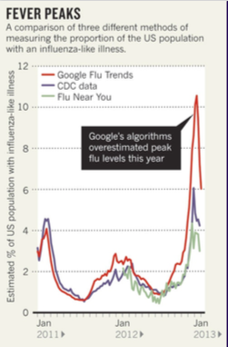
um bom exemplo – google flu trends
Acurácia de dados
Confiabilidade de fontes de dados
Contexto dentro da análise
Incerteza
Proveniência
?

Slide 25
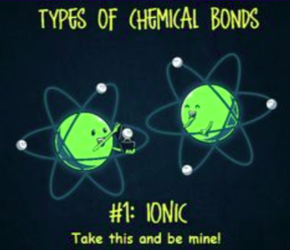
valência
Compreender as interrelações dos dados

Slide 26
Valência – medida de conectividade
Conectividade dos dados
Dois itens de dados são conectados quando eles estão relacionados entre si
Valência
Frações de itens de dados que estão conectados em um número total de conexões possíveis
valência aumenta com o tempo >> conexões se tornam mais densas
Comportamento organizacional: à medida que a densidade aumenta, a coordenação e a comunicação entre os participantes cresce e a promoção de comportamentos compartilhados e expectativas comportamentais aumenta a chance de as partes interessadas formarem coalizões

Slide 27
valência - Desafios
Algoritmos de exploração de dados mais complexos
Modelagem e previsão de mudanças de valência
Detecção de eventos de grupo
Análise de comportamento emergente

Slide 28
Obtendo valor de big data
ciência de dados

Slide 29
Insight => Produto de dados
Ação
Big Data
Insight
Ciência de Dados
Big data
Análise e Questões
Insights

Slide 30
exemplo: recomendação de livros da Amazon
Informações demográficas do cliente
Compras anteriores
Críticas do Livro
Que tipo de livro este cliente gosta?
Recomendação de livros

Slide 31
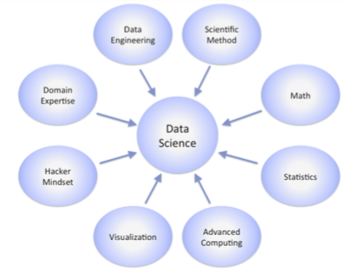
que galera é essa?

Slide 32
Traçando uma estratégia de big data

Slide 33
Estratégia
“Um plano de ação ou política projetada para alcançar algum objetivo geral”
Estratégia de Big data demanda
Competências diversificadas
Entregas como um time

Slide 34
Venham com ideias
Funcionou???
Implantar análises
Incluir clientes em seus experimentos
Implantar em larga escala

Slide 35
Compartilhar dados (No lab)
Remover barreiras para o acesso aos dados
Não ter silos de dados
Mentalidade de dados compartilhados

Slide 36
definir políticas de big data
Privacidade e ciclo de vida
Curadoria e qualidade
Interoperabilidade e regulação

Slide 37
Cultivar uma cultura orientada a análise
Análise + Negócios == Oportunidades
A estratégia deve ser adaptada à realidade de sua empresa

